Slide 1
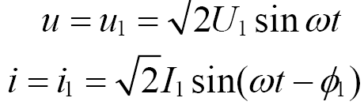
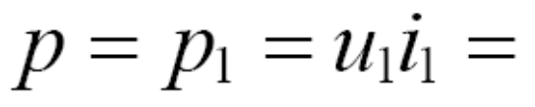
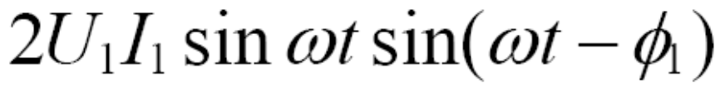
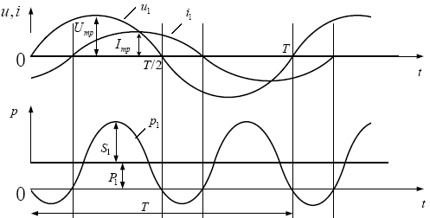

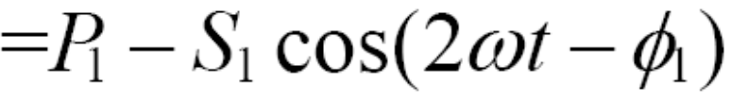
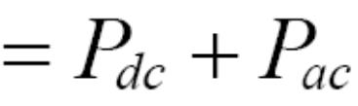
功率瞬时值为：
第3章交流-直流变换技术
3.4整流电路的谐波和功率因数
3.4.1正弦电路的功率和功率因数
【
】
P₁称基波有功功率，S₁称基波表现功率

Slide 2
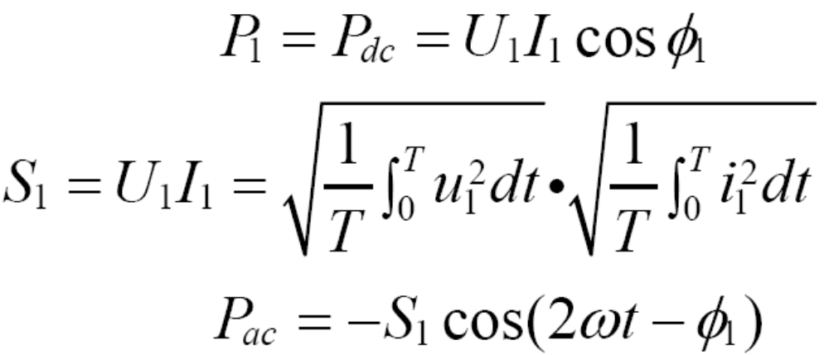
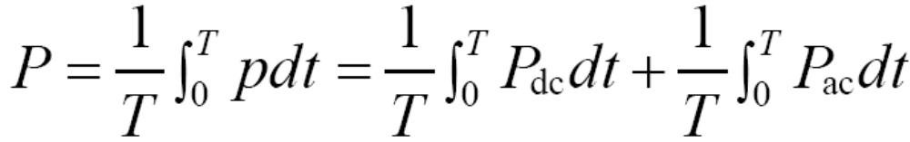

第3章交流-直流变换技术
P_{ac}称瞬时功率的交流分量
电路功率的平均值为

Slide 3
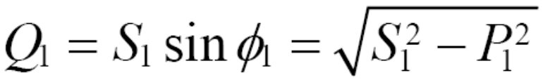
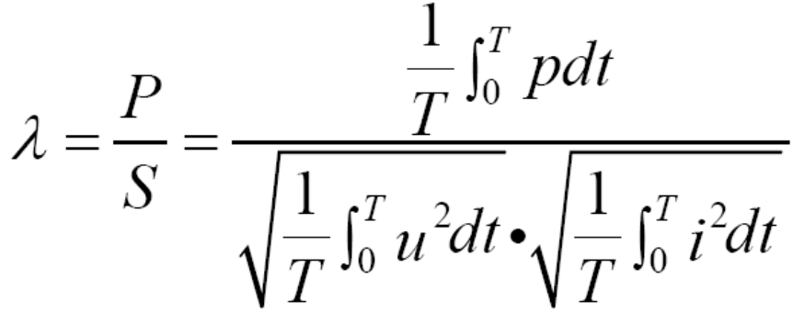
就是说：电路基波有功功率的数值与平均功率相等。电路基波无功功率为
第3章交流-直流变换技术
瞬时功率的交流分量P_{ac}以二倍于电源的频率变化不能产生有效功率。产生有效功率的只有直流分量P_{dc}，故P_{dc}=P₁
功率因数λ：有功功率P与表观功率S之比

Slide 4

第3章交流-直流变换技术
对于正弦电路有P=P₁，S=S₁
正弦电路中功率因数λ可用位移因数cosφ₁表示。

Slide 5
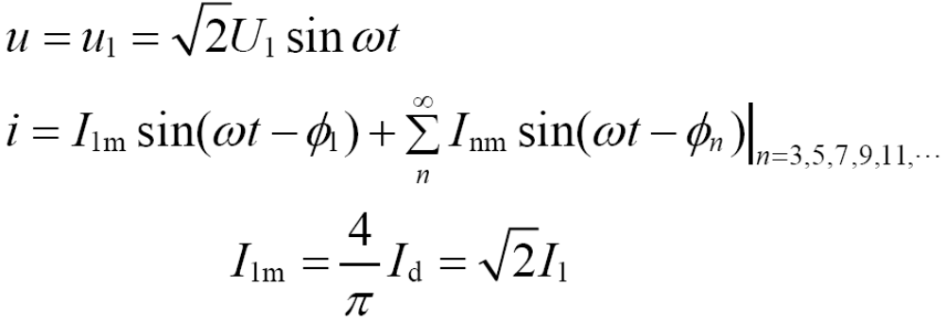
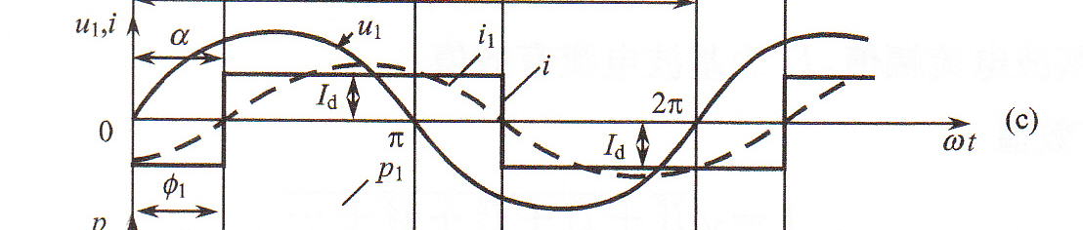
第3章交流-直流变换技术
3.4.2非正弦电路的功率因数和电流谐波
相控式整流电路 控制角α>0
基波电流幅值
I₁为基波电流有效值

Slide 6
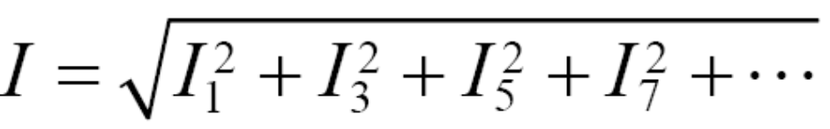

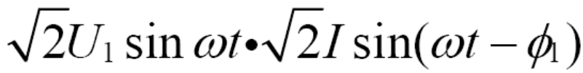




第3章交流-直流变换技术
电流有效值：
基波瞬时功率：
表观功率：
有功功率：

Slide 7


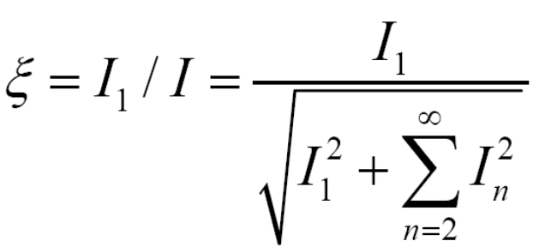
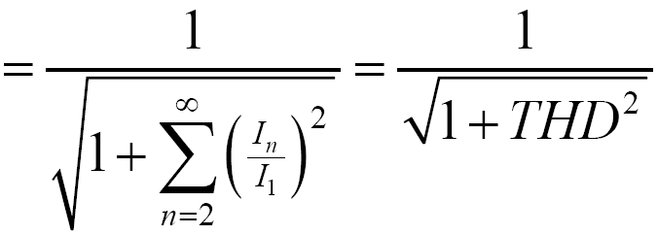
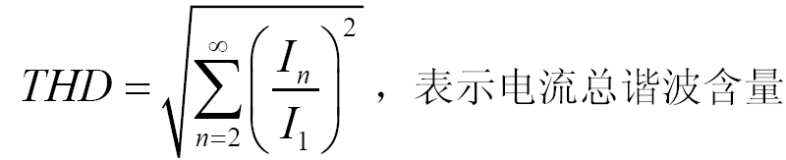
第3章交流-直流变换技术
功率因数：
ζ为电流波形正弦因数，表征电流对正弦的偏离度：
？

Slide 8
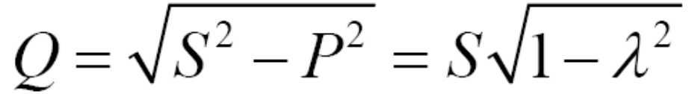
第3章交流-直流变换技术
结论：网侧功率因数λ是基波位移因数cosφ₁和电流波形正弦因数的ζ乘积
无功功率：
功率因数时交流设备的重要技术指标之一

Slide 9
第3章交流-直流变换技术
3.4.3基波相位移φ₁与控制角α间的关系
输出电感滤波的单相桥式整流电路
基波相位角等于控制角α，φ₁=α
可知相控整流：
（1）深控下（控制角α趋于π/2）的整流电路，功率因数势必很低，这意味着输出有功功率降低的同时，整流电路每相由电网吸取基波无功功率，Q₁却相应增大。这是相控式整流电路的缺点；
（2）对有源逆变电路，控制角α越小则功率因数也越低，为此，最大控制角α_{m}不能太小。

Slide 10
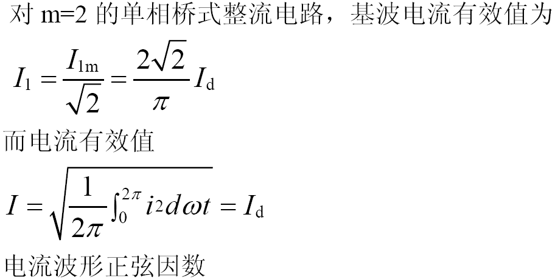
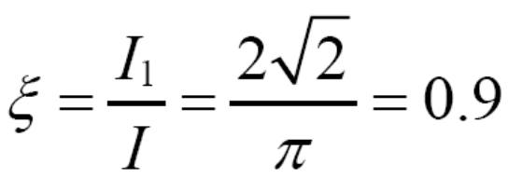
第3章交流-直流变换技术
3.4.4脉波数m对功率因数λ的影响

Slide 11
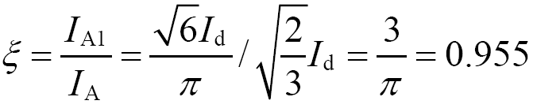
第3章交流-直流变换技术
对三相桥式整流电路（m=6）
电流波形正弦因数为
结论：随着脉波数m值得提高，入端电流电流波形正弦因数ζ也接近于1，在m值较高的电路可近似为：λ≈cosφ₁。

Slide 12
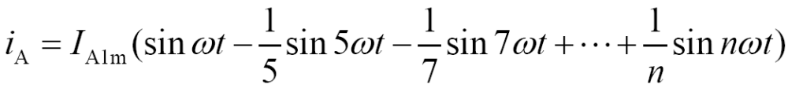
第3章交流-直流变换技术
3.4.5电流谐波对电网的不良影响
三相全桥整流电路 入端电流
网侧高次谐波电流的存在，使电路产生畸变功率D，增加了电路的无功功率Q。

